Slide 1

Comissão de Segurança Pública e Combate ao Crime Organizado (CSPCCO) da Câmara dos Deputados Audiência Pública “ o enfrentamento à pedofilia digital no Brasil: DESAFIOS E PROPOSTAS” Requerimento nº 280/2025, de autoria Deputada Delegada Ione (AVANTE/MG).
SIMONE ARRUDA DO CARMO
Delegada de Policia Civil do Estado de Roraima
Especialista em Segurança Publica - UNB
Mestre em Geografia - UFRR
Doutoranda em Geografia - UNICAMP
Presidente da ADEPOL RR

Slide 2
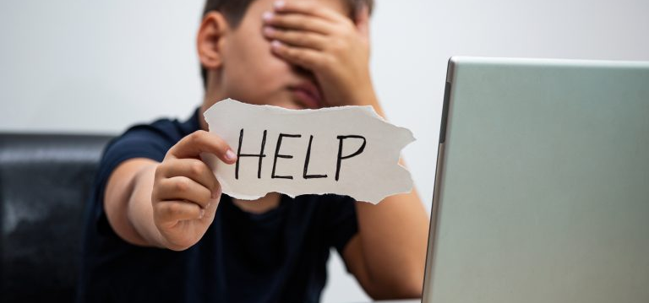
Um Crime Silencioso com Vítimas Reais.

Slide 3

O Enfrentamento à Pedofilia
1 estupro a cada 6 minutos no brasil.
76% das vítimas de estupro são vulneráveis (menores de 14 anos ou incapazes de consentir)
61,6% das vítimas de estupro têm até 13 anos
64% dos agressores de crianças de até 13 anos são familiares

Slide 4
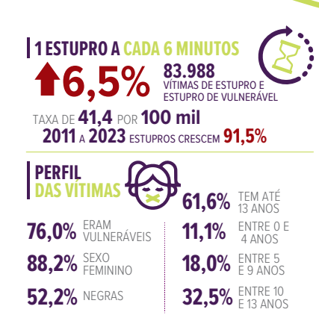
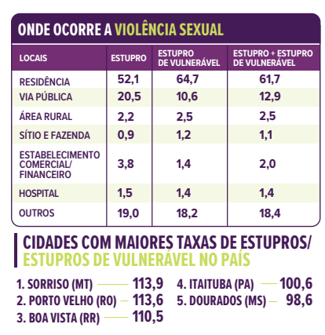
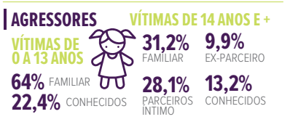

Slide 5
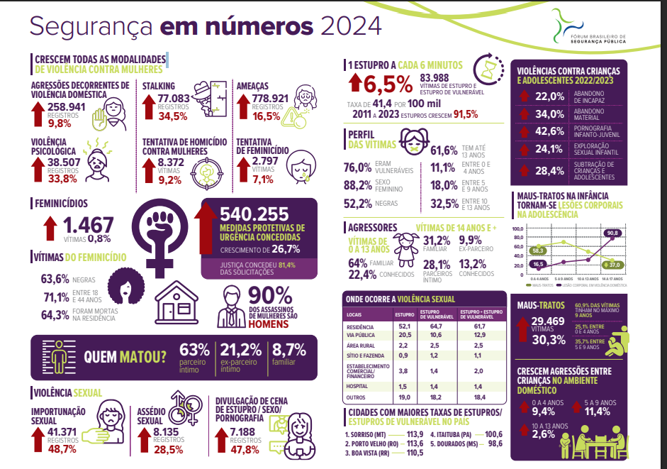

Slide 6
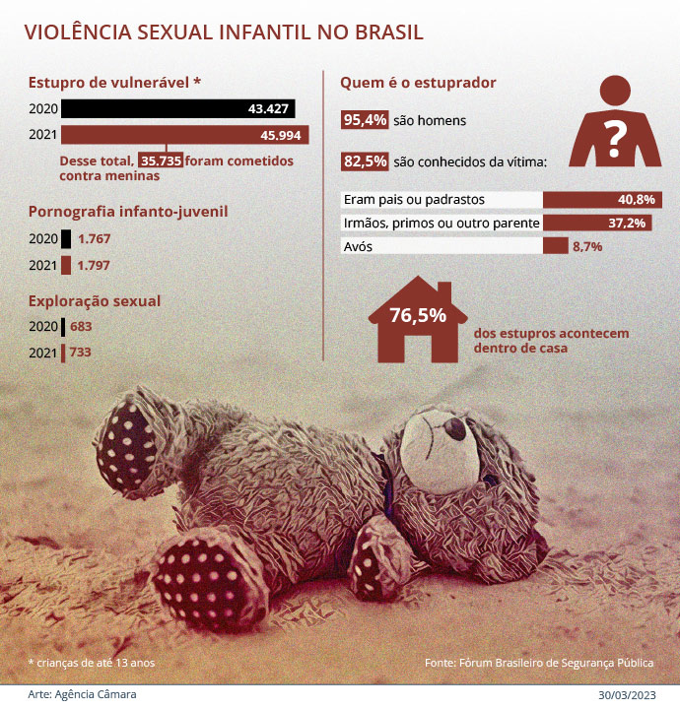

Slide 7

Da Rua para a Rede
O Ambiente Digital:
O Novo Território do Crime
O Enfrentamento à Pedofilia Digital no Brasil:
Desafios e Propostas Estratégicas

Slide 8
Da Rua para a Rede
Requerimento nº 280/2025: "A expansão da internet [...] ampliou as possibilidades de atuação de criminosos que exploram crianças
e adolescentes".
Menção ao aliciamento online (grooming),
Exploração sexual e manipulação psicológica.

Slide 9
Desafios Atuais no Combate ao Crime Por que é tão difícil combater? . .
Sofisticação tecnológica das redes criminosas
Dificuldade de rastreamento em ambientes virtuais.
Necessidade de atualização constante de instrumentos legais e operacionais

Slide 10












O CAMPO DE ATUAÇÃO DOS CRIMINOSOS (Onde o Perigo pode estar?).
Redes Sociais: Instagram, Facebook, TikTok, Snapchat.
Mensageiros: WhatsApp, Telegram, Discord.
Jogos Online: Roblox, Fortnite, Free Fire.
Outros: Aplicativos de relacionamento com perfis falsos.

Slide 11

Dever de Cuidado: Fornecedores devem garantir a proteção prioritária de crianças e adolescentes
Verificação de Idade: Mecanismos confiáveis para impedir o acesso de menores a conteúdo pornográfico
Controle Parental Efetivo: Ferramentas acessíveis para bloquear contas e limitar visibilidade de conteúdo
Comunicação Obrigatória: Dever de comunicar às autoridades a detecção de conteúdos de exploração e abuso sexual infantil
Proposta 1
Legislação Protetiva: Responsabilizando as Plataformas.
Marco Regulatório: O PL 2628/2022 - Principais pontos

Slide 12

Proposta 2 A PRIMEIRA LINHA DE DEFESA
EDUCAÇÃO
Prevenção e Conscientização
Campanhas de conscientização pública sobre os perigos online.
Capacitação de pais e responsáveis para identificar sinais de aliciamento.
Educação digital para crianças e adolescentes nas escolas

Slide 13
PROPOSTA 3 - INTEGRAÇÃO TECNOLÓGICA PARA AGILIZAR A INVESTIGAÇÃO
O Problema Atual: Demora na obtenção de dados cadastrais. O processo (boletim de ocorrência -> oficio policial -> Juntada do oficio na plataforma das operadoras -> processamento do oficio na operadora-> ofício à empresa -> resposta) leva dias, favorecendo o criminoso.
A Solução Proposta: Interligação direta e automatizada, via API segura, entre a Plataforma de Procedimentos Policiais Eletrônicos (SINESP PPe) e os sistemas das operadoras, provedores de e-mail, redes sociais, plataformas de jogos, e até mesmo o Banco Central (para dados PIX)

Slide 14



SINESP PPE: DA OCORRÊNCIA À IDENTIFICAÇÃO EM TEMPO REAL.
O sistema oferecer ao usuário policial a pesquisa imediata dos dados cadastrais, independente de ofícios.
Registrar BO

Slide 15


Antes de concluir o BO realiza a pesquisa dos dados cadastrais da conta fornecida pela vítima, o sistema realiza a busca nas operadoras
Policial Registrando o Boletim de ocorrência
Recebe os dados do suposto infrator que é imediatamente cadastrado no boletim de ocorrência
Operadoras já informam sobre a existência ou não dos dados cadastrais da conta fornecida pela vítima. Tempo: segundos.

Slide 16
CONCLUSÃO E CHAMADO À AÇÃO
Um Pacto Nacional pela
Segurança de Nossas Crianças
Três Pilares:
ATUALIZAÇÃO LEGISLATIVA
TECNOLOGIA: Viabilizar a integração do SINESP PPe, para dar celeridade às investigações.
EDUCAÇÃO: Investir maciçamente em prevenção e letramento digital (pais, filhos, policiais)

Slide 17
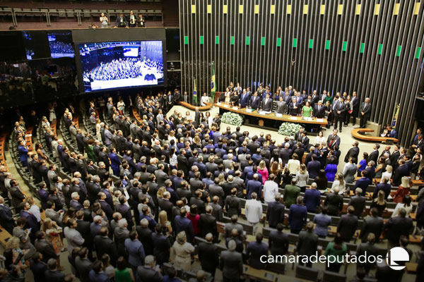
SANSÃO PRESIDENCIAL DO PL N.2628/2022 - Dispõe sobre a proteção de crianças
e de adolescentes em ambientes
digitais (Estatuto da Criança e do
Adolescente Digital - ECA Digital).
Criar o tipo penal estupro virtual: PROJETO DE LEI N° 2293, DE 2023
“Art. 217-A. (Art. 217-A. Ter conjunção carnal ou praticar outro ato libidinoso com menor de 14 (catorze) ). ................................................
......................................................................
§ 6º Para a consumação do crime descrito neste artigo, é desnecessário que haja contato físico direto entre o agente e a vítima, sendo suficiente a prática de ato libidinoso, ainda que incitada por meio virtual.” (NR)

Slide 18

O BRIGADA!
SIMONE ARRUDA DO CARMO
Delegada de Policia Civil do Estado de Roraima
Especialista em Segurança Publica - UNB
Mestre em Geografia - UFRR
Doutoranda em Geografia - UNICAMP
Presidente da ADEPOL RR
Telefone: 95 99139-2279
Email: simonedelegada@hotmail.com
@simonearrudacarmo
@adepolrr
@adepolbr

